Slide 1




Bài
17
Nói và nghe
Kể chuyện Gọi bạn

Slide 2
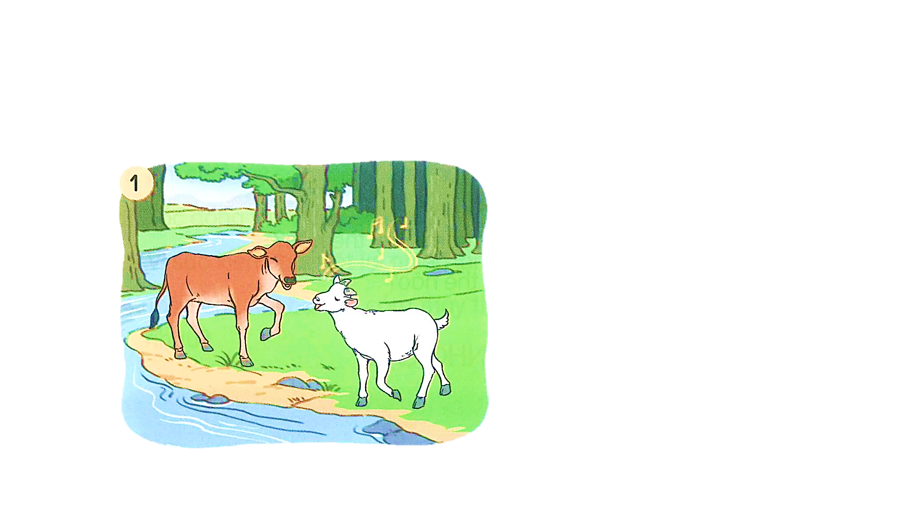
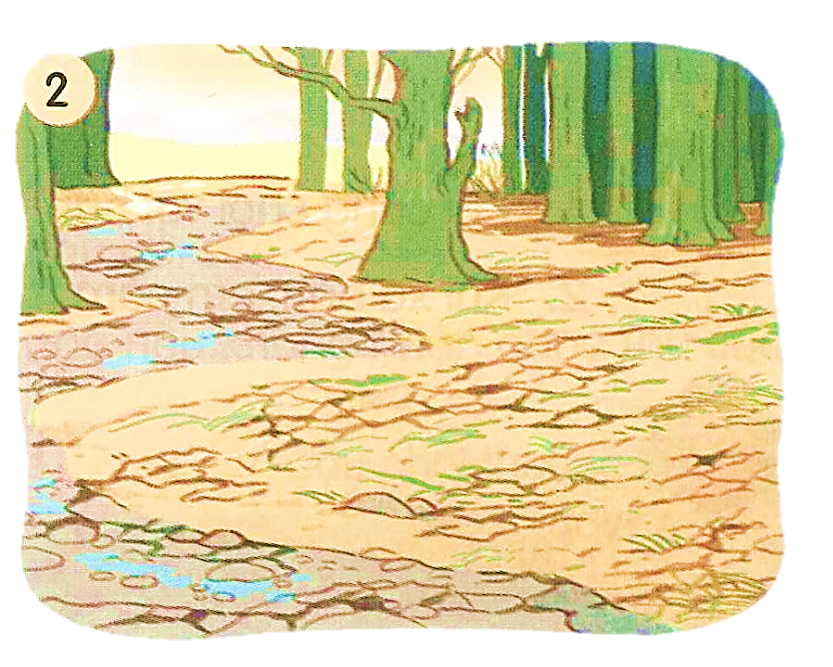

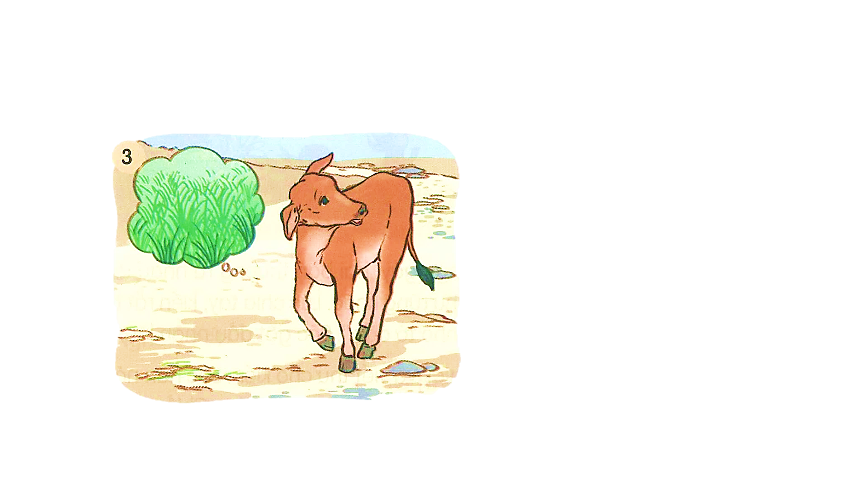
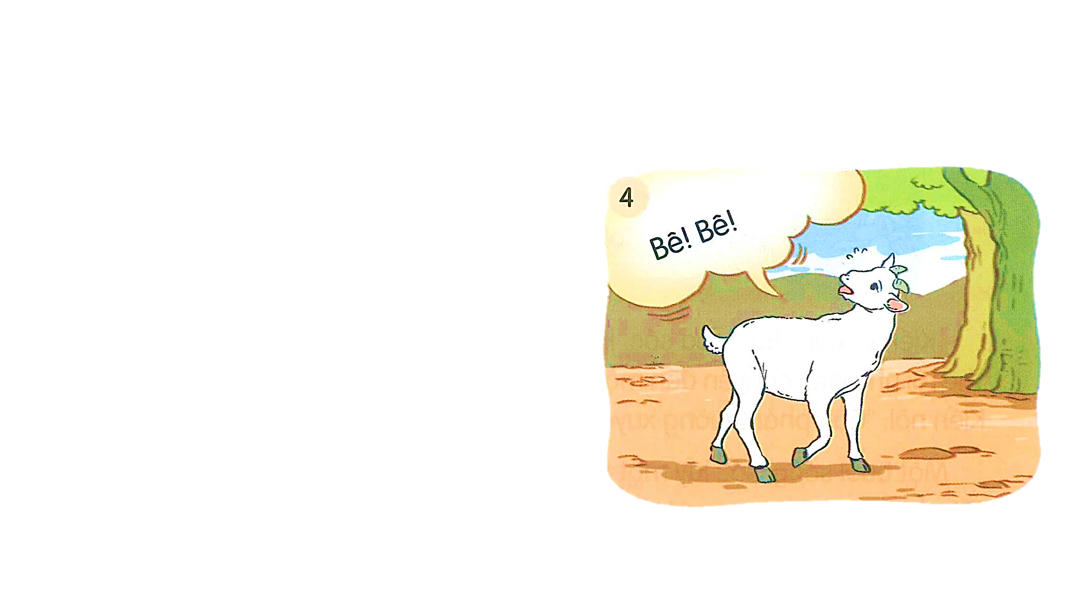
1. Dựa vào tranh minh hoạ câu chuyện trong bài gọi bạn và gợi ý, nói về sự việc trong từng tranh.
Từ xa xưa, trong rừng xanh sâu thẳm, (...)
Một năm, trời hạn hán (…)
Bê vàng đi tìm cỏ, (…)
Dê trắng thương bạn, (…)
Đến bây giờ dê trắng, (…)

Slide 3
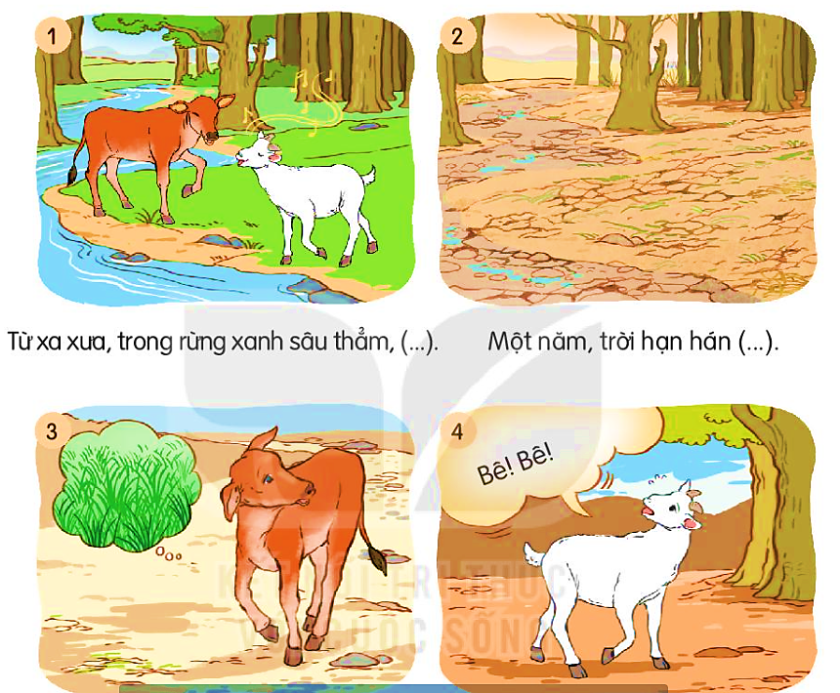
Nhân vật trong tranh là ai?
Khung cảnh xung quanh như thế nào?
Bê vàng và dê trắng đã làm những gì?
Notes:
Bài giảng thiết kế bởi: Hương Thảo - tranthao121006@gmail.com

Slide 4
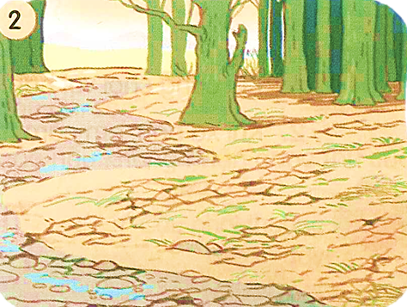
Bê vàng và dê trắng đang sống thật vui vẻ bên nhau trong khu rừng xanh tốt và có dòng suối mát.
Trời hạn hán khiến suối cạn, cỏ héo khô.

Slide 5
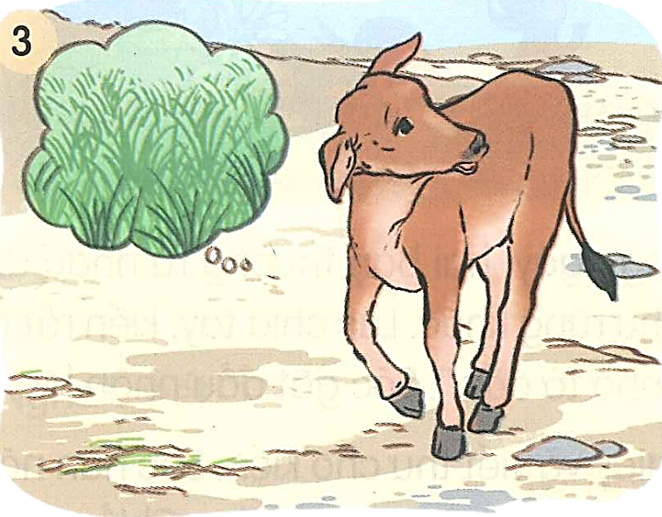
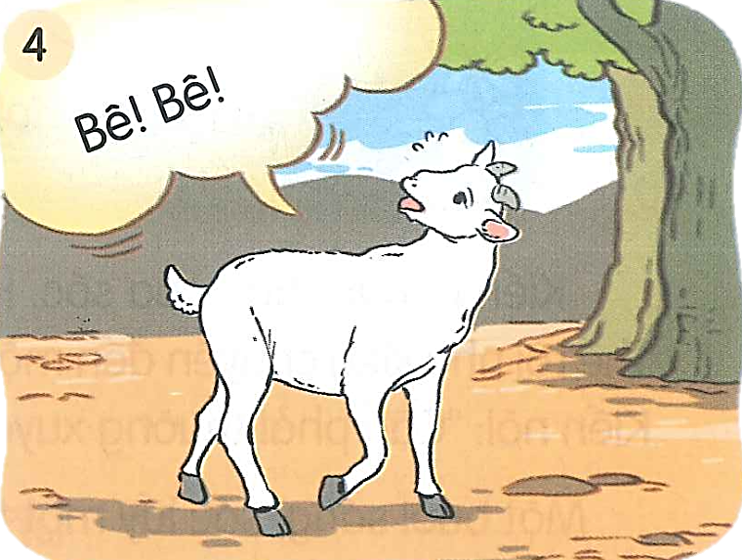
Bê vàng một mình đi tìm cỏ và bị lạc, quên đường về.
Dê trắng thương bạn nên vừa đi tìm vừa gọi “Bê! Bê!”

Slide 6
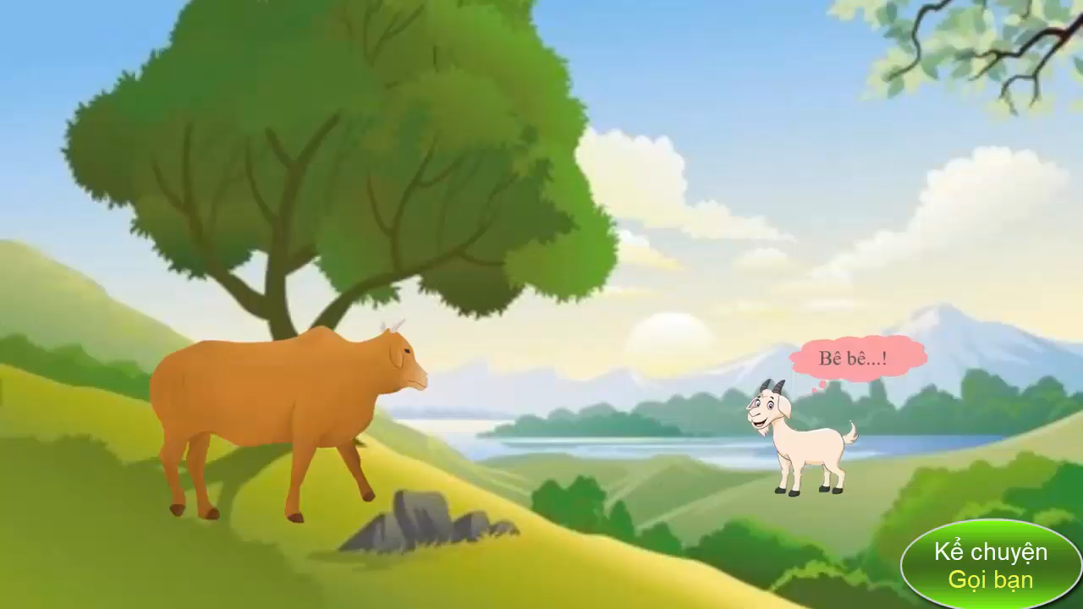

Slide 7

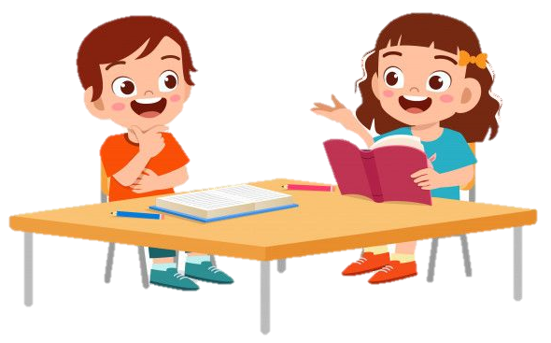
2. Chọn kể 1 – 2 đoạn của câu chuyện theo tranh.

Slide 8

Tiêu chí đánh giá:
Kể đúng nội dung
câu chuyện.
Kể tự tin, biết kết hợp cử chỉ, điệu bộ.
Thể hiện được giọng kể phù hợp, phân biệt được giọng đọc của nhân vật.

Slide 9
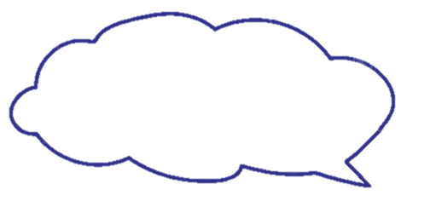
3. Kể tiếp đoạn kết của câu chuyện theo ý của em.
Nói cho bạn mình nghe về đoạn kết của câu chuyện theo ý của em.

Slide 10
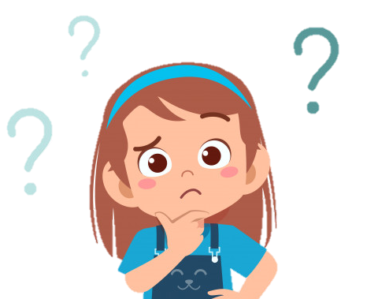
Liên hệ:
Ở bên cạnh con có rất nhiều bạn bè. Con có kỉ niệm nào thật đặc biệt với bạn không?
Con hãy chia sẻ cho cả lớp cùng nghe.

Slide 11
VẬN DỤNG
Viết 2 – 3 câu nêu nhận xét của em về tình bạn của bê vàng và dê trắng trong câu chuyện trên.
G:
- Xem lại tranh minh hoạ, nhớ lại những hành động, suy nghĩ của dê vàng và bê trắng.
- Đoạn văn cần giới thiệu tên nhân vật, tình cảm của hai bạn trước và sau khi bị lạc.
- Có thể nêu suy nghĩ và cảm xúc của mình về tình cảm của hai bạn.

Slide 12



Hoạt động tiếp nối
Hoàn thành phần vận dụng, có thể kể cho người thân nghe về câu chuyện.
Xem trước bài sau:
Niềm vui của em trang 88.

Slide 13

Tạm biệt và hẹn gặp lại
các con vào những tiết học sau!

